Slide 1
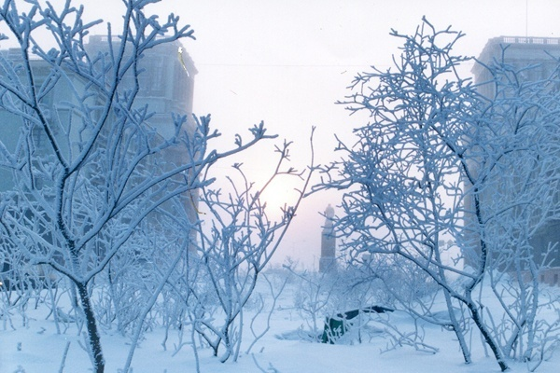
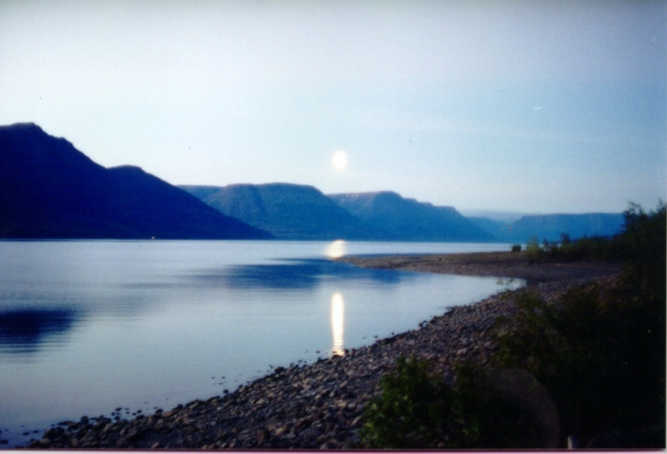
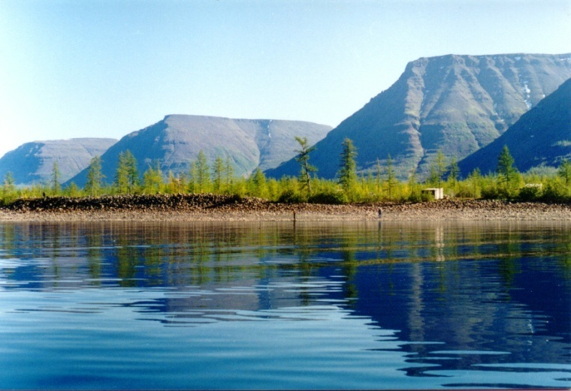
Интегрированный урок по теме
«Вода – источник жизни: три состояния воды.
Предметная область:
Химия, биология, физика

Slide 2
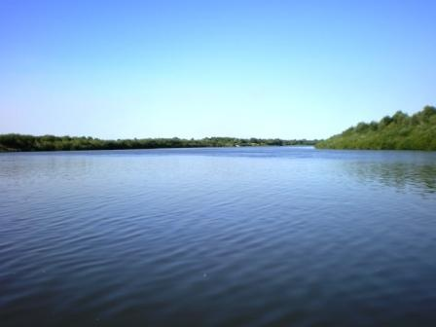
Интегрированный урок по теме
«Вода – источник жизни: три состояния воды.
Вода, истинное чудо земной природы, заслуживает, быть может,
великой поэмы – так велика ее роль в
нашей жизни, так драматична и сложна судьба этого жидкого минерала.
В. Чивилихин
Предметная область:
Химия, биология, физика

Slide 3
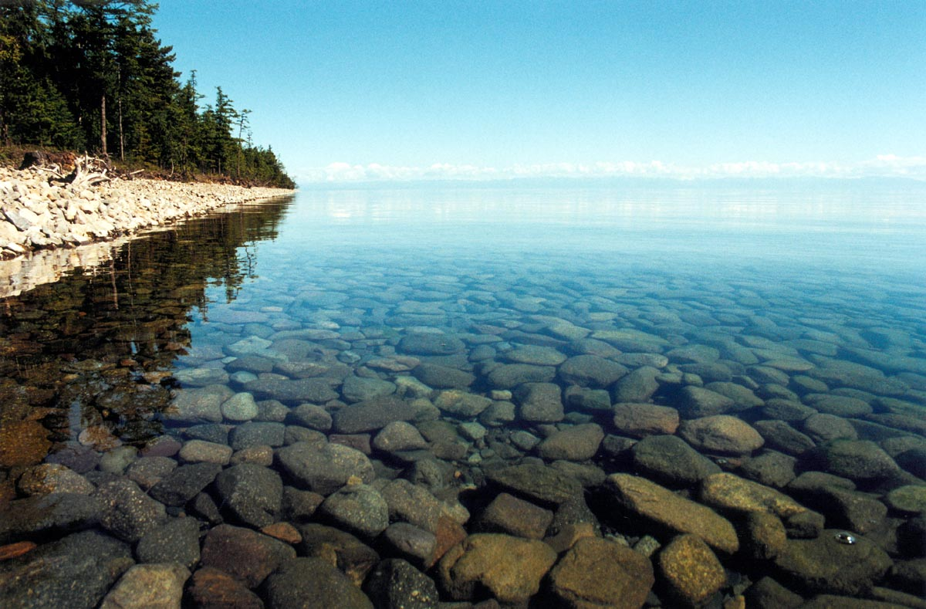
Географическая страничка

Slide 4
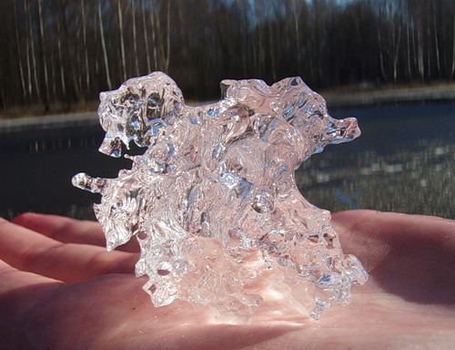
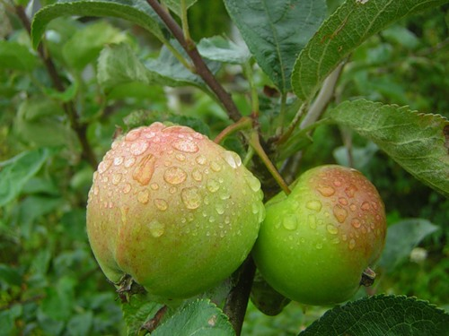
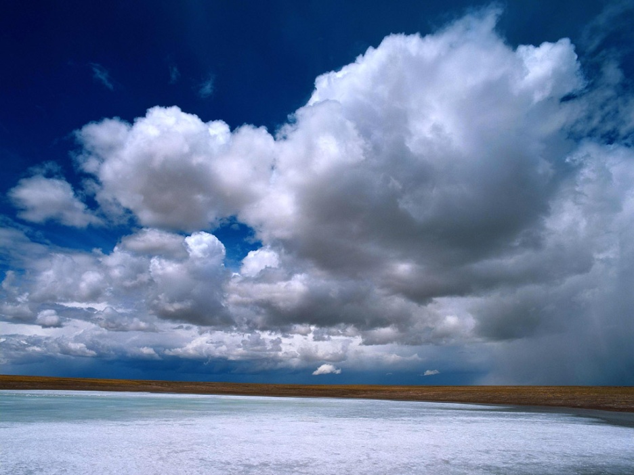
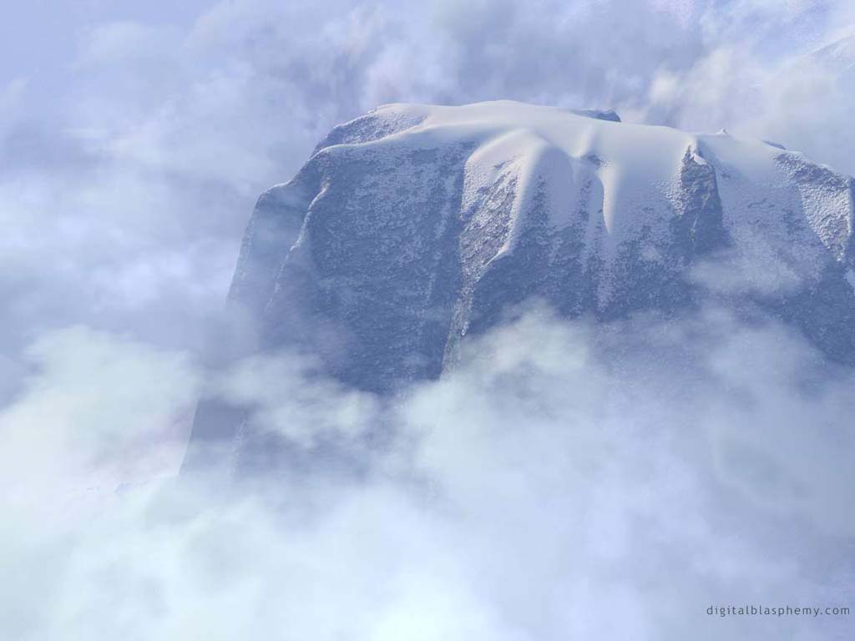
Вода - это самое распространенное
вещество на Земле

Slide 5
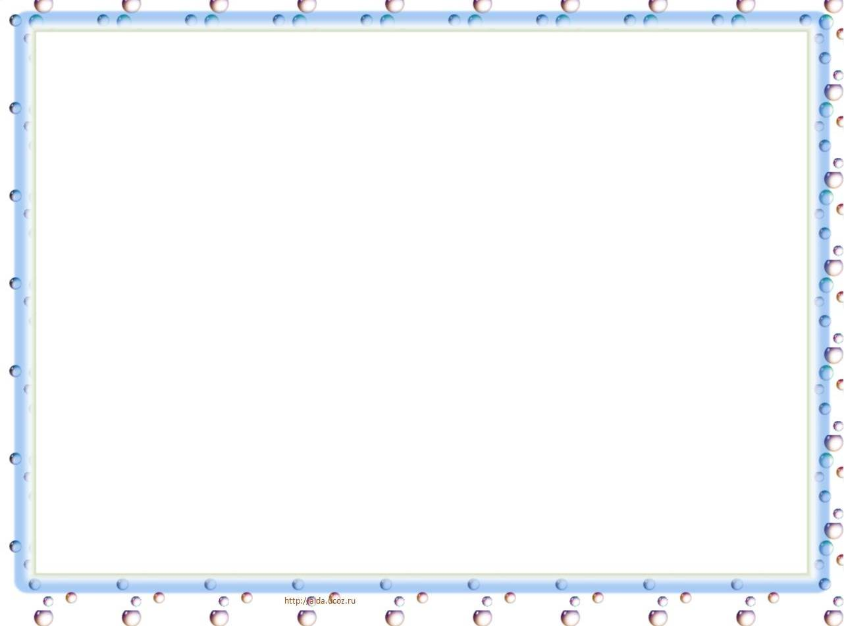

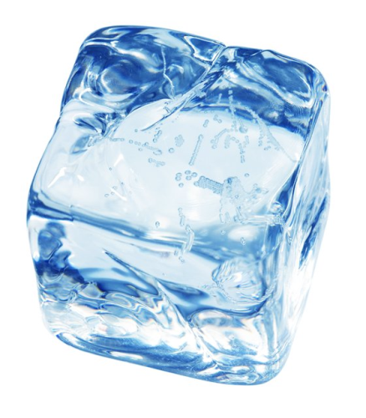
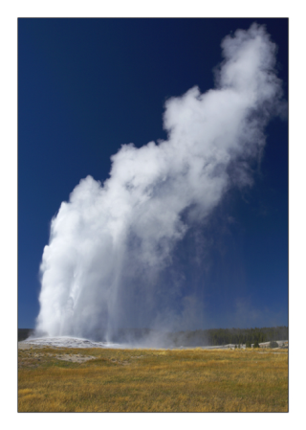
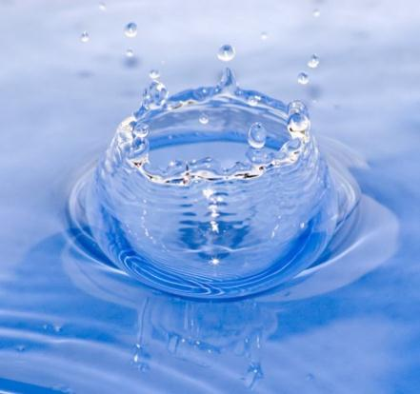
Вода

Slide 6
жидкая

Slide 7
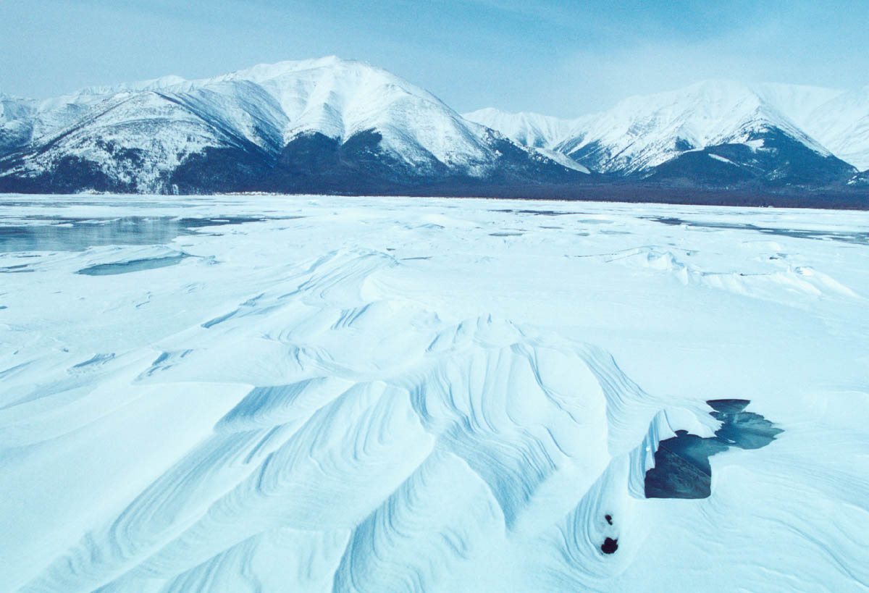
твёрдая

Slide 8
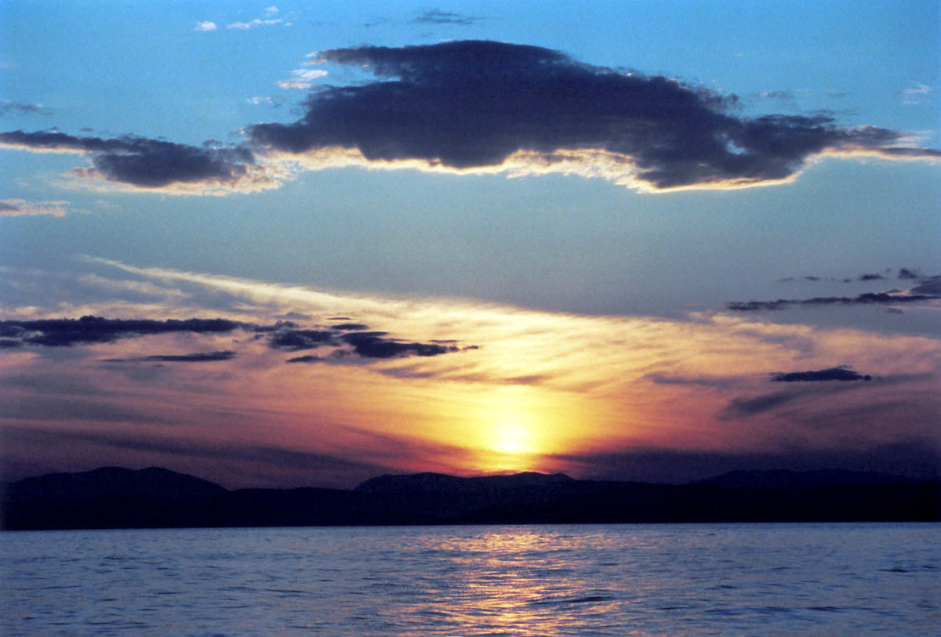
газообразная

Slide 9
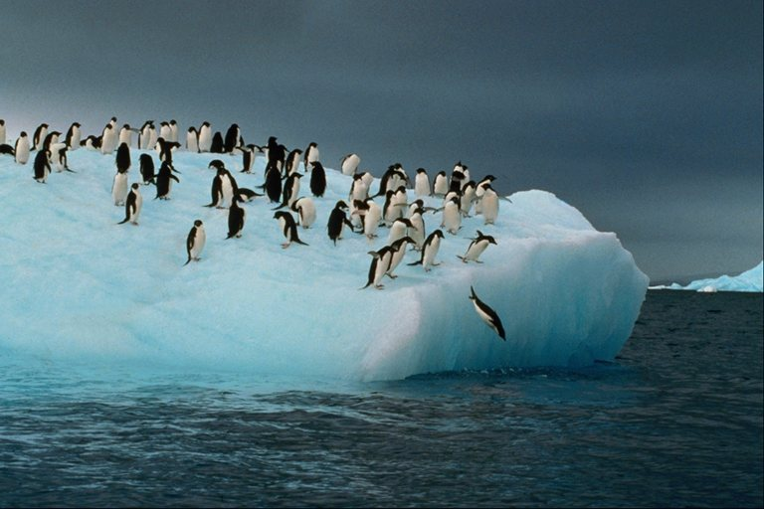


ВОДА НА ПЛАНЕТЕ
Гидросфера – водная оболочка Земли.
Подземные воды - единственный вид полезных ископаемых, запасы которых могут возобновляться в процессе эксплуатации.
Подземные льды – их площадь составляет 47% от площади России, мощность ледяного слоя достигает 50м. В зонах вечной мерзлоты встречаются подземные воды –КРИОЛЕГИ (концентрированные природные рассолы), они создают природный холодильник.
Гейзеры – горячие источники, температура воды которых достигает 90 градусов С
Минеральные источники – запасы воды, которые содержат различные минеральные соли.

Slide 10
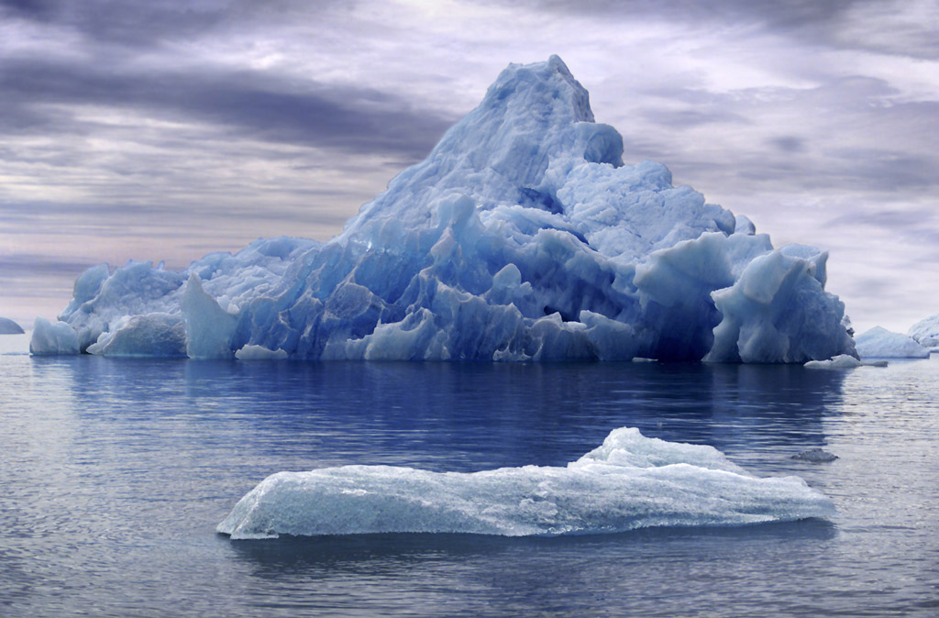
Нахождение воды
в природе:
¾ земного шара
97% океаны и моря
3% озёра, реки, подземные воды
70% содержат животные организмы
90% содержат плоды огурца, арбуза
65% массы тела человека

Slide 11
свойства воды
Без цвета
Без запаха
Без вкуса
Не имеет формы
текучая
растворитель

Slide 12
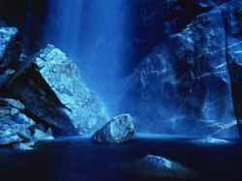
Вода - минерал?
Вода - хороший растворитель, и это еще одно ее удивительное свойство. Веществ, почти нерастворимых в воде, вроде жиров и углеводов, в природе немного. Поэтому природная вода - это коктейль из всех химических элементов таблицы Менделеева.
В океанах и морях, в озерах и реках, в подземных водах они присутствуют в разных количествах и соединениях. Так, в морской воде обнаружено около 50 химических элементов. Кроме солей есть в ней радий и уран.

Slide 13
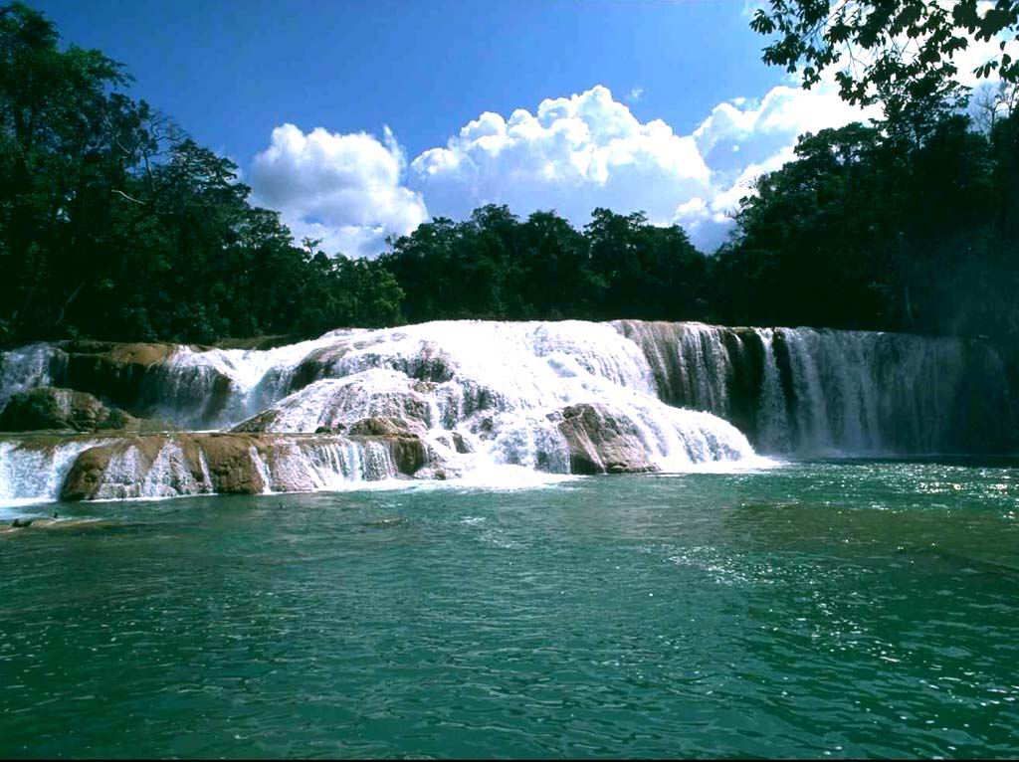
Вывод: Вода является самым распространённым
веществом на Земле.
Нет такого минерала,
горной породы, организма,
в состав которого
не входила бы вода.

Slide 14
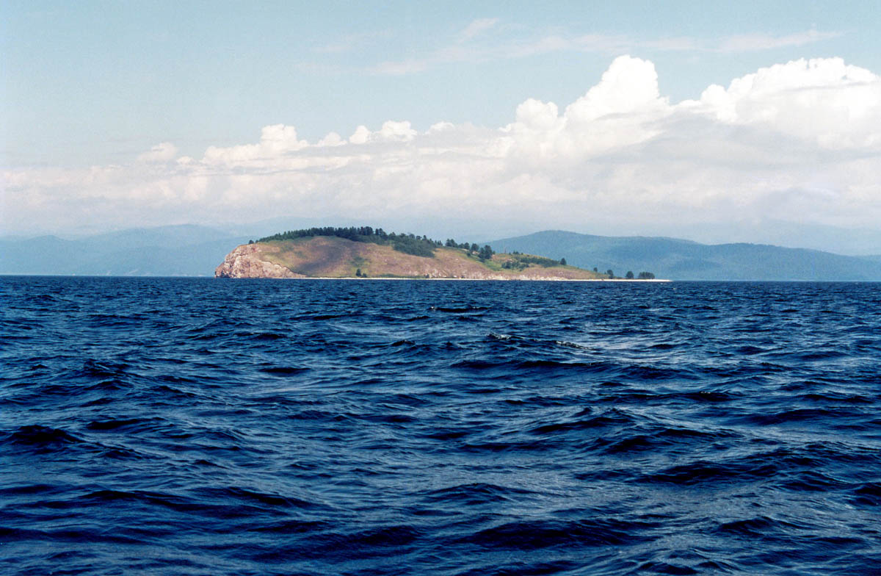
Физическая страничка

Slide 15

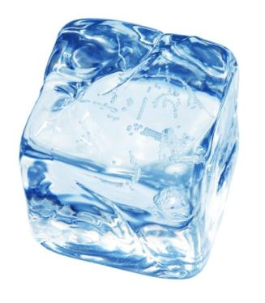
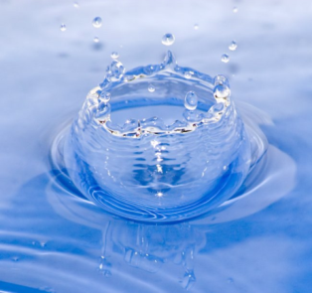
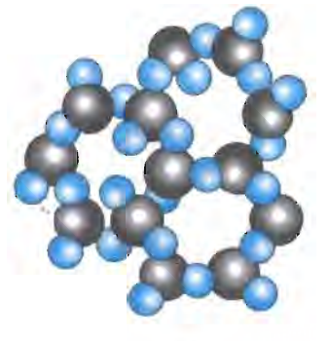
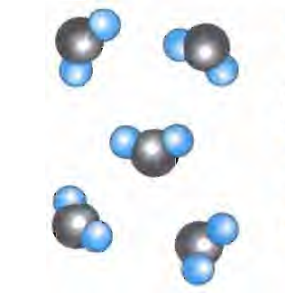
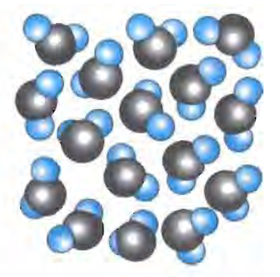
Вода

Slide 16
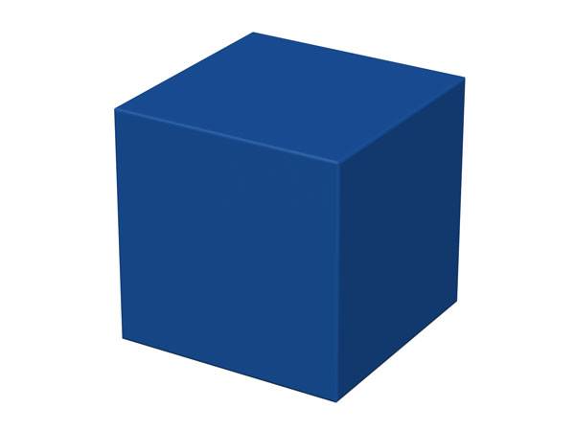
Твердые тела сохраняют свои форму и объем

Slide 17

Твердые тела
Расположение
Движение
Молекулы колеблются около определенной точки и не могут далеко от нее переместиться
Взаимодействие
Притяжение между молекулами преобладает над отталкиванием

Slide 18
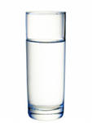
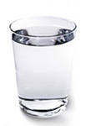
Жидкость свою форму меняет, а объем остается прежним

Slide 19

Жидкости
Расположение
Движение
Молекулы могут скачками менять свое положение (текучесть жидкости)
Взаимодействие
Притяжение между молекулами не так велико

Slide 20
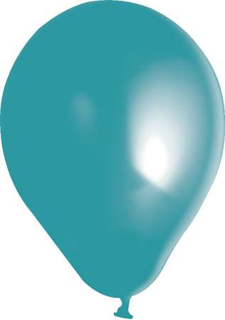


Газообразные тела принимают форму того сосуда, в который их поместили, и занимают весь предоставленный им объем

Slide 21

Газы
Расположение
Движение
Молекулы движутся во всех направлениях
Взаимодействие
Притяжение почти отсутствует, поэтому у газов нет собственных формы и объема

Slide 22
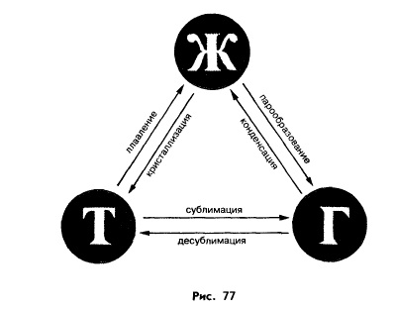

Slide 23
Молекулы
Расположение
Движение
Взаимодействие

Slide 24
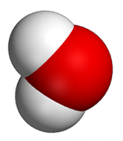
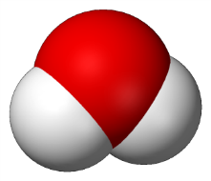
Свойства твердых, жидких и газообразных тел зависят от расположения, движения и взаимодействия молекул

Slide 25
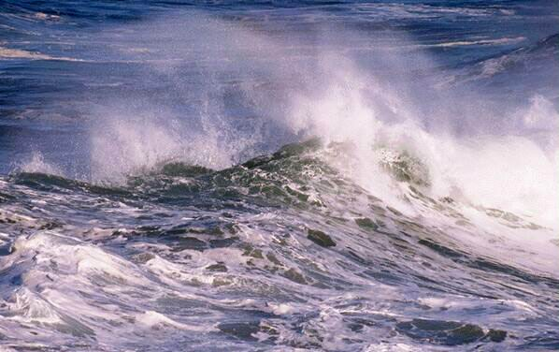
Химическая страничка

Slide 26
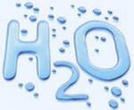
О
Н
Н

Slide 27
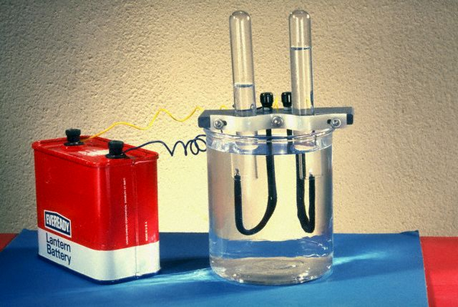
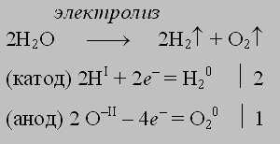
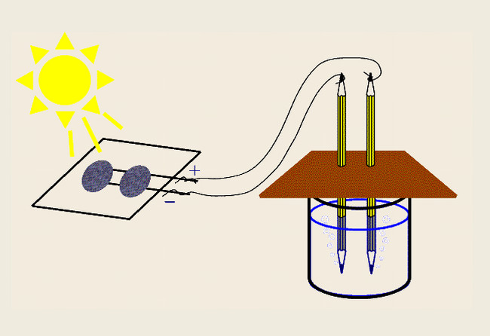
2Н₂ + О₂ → 2Н₂О

Slide 28

Физкультминутка

Slide 29
Биологическая страничка

Slide 30
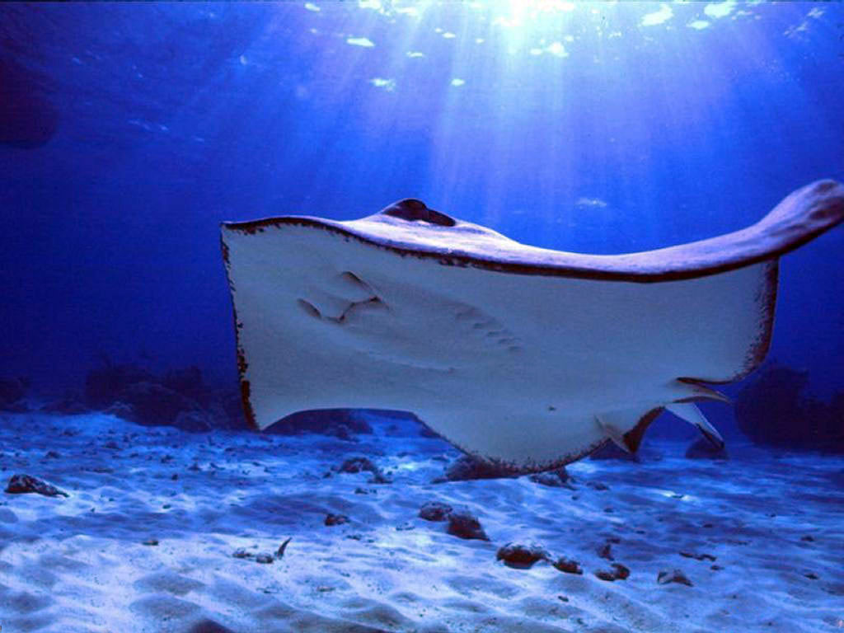
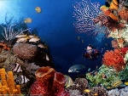
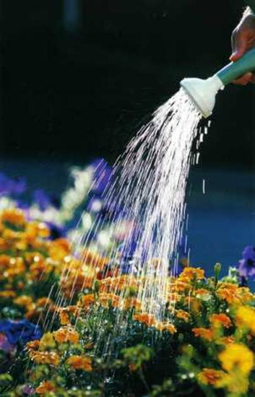
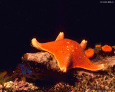
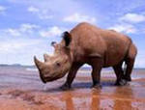
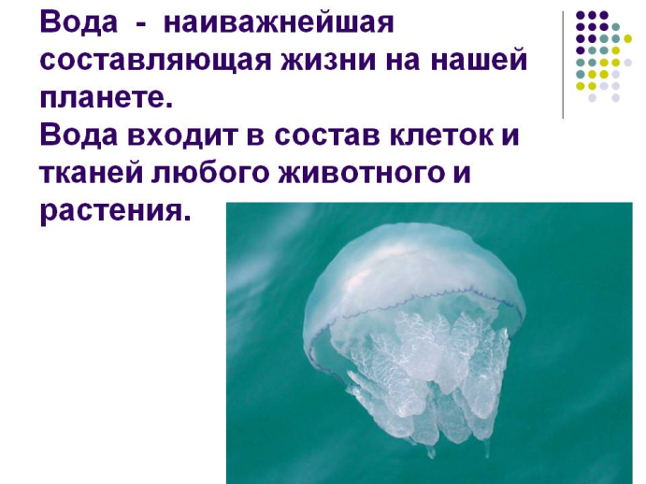
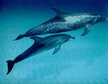
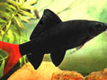

Slide 31

Содержание воды в организме человека
Стекловидное тело глаза 87%
Кровь
90%
Зубная эмаль
0,2%
Жировая ткань
29%
Кости
28%
Мышцы
75%

Slide 32
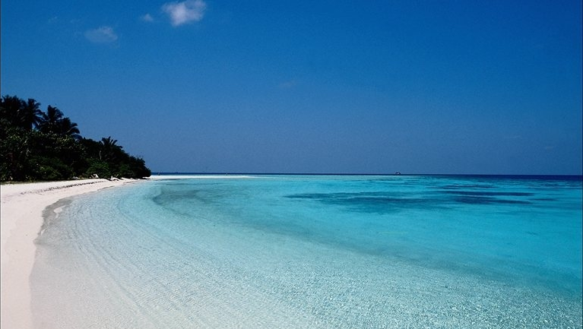
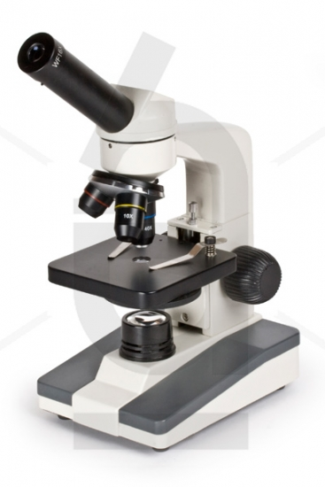
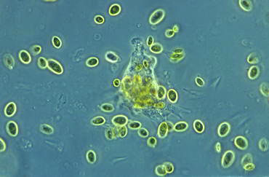
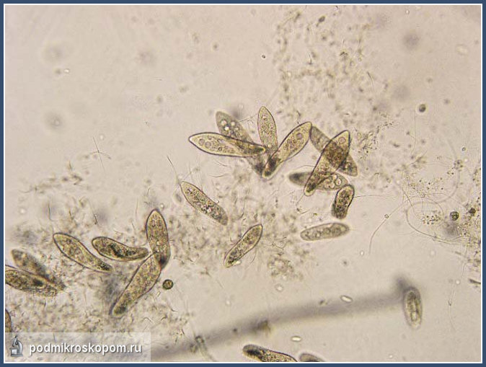
Практическая часть:

Slide 33
Экологическая страничка

Slide 34
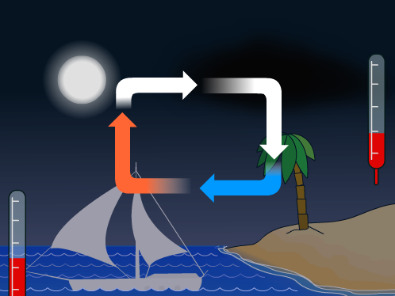

Вода сама путь сыщет.
Вода испаряется с поверхности озер, рек, морей, океанов.
Пары воды переносятся воздушными потоками, охлаждаясь, конденсируются в облака и выпадают в виде дождя и снега.
Вновь попадает в водоемы.
Вода в природе постоянно обновляется.

Slide 35


Беда, что текучая вода: набежит да и схлынет.

Slide 36

Воду варить, вода и будет.
Notes:
Заполнить пустое пространство

Slide 37

Тихая вода берега подмывает.

Slide 38

Вода камень точит.

Slide 39










Применение воды
В мире нет ничего более драгоценного, чем чудесная, самая обыкновенная, чистая вода.
В пищу
Водный
транспорт
ГЭС
Артезианская
скважина
Использование воды человеком
Зоны отдыха
Приливные
электростанции
Орошение полей
В быту
На промышленных
предприятиях
Геотермальные
станции

Slide 40
Составить
четверостишие с
ключевыми словами: вода, облако, дождь, капля, лед.

Slide 41

Выводы урока:

